Slide 1


Проверим память у Смешариков
Автор: Суржик О. В
12 з группа

Slide 2
Перед вами электронное пособие по развитию зрительной памяти у дошкольников от 4 до 7 лет. Регулярные занятия по развитию памяти помогут улучшить внимание, восприятие и логическое мышление. Упражнения расположены по степени возрастания сложности (от 2-3 и тд.), поэтому следует заниматься последовательно, не пропуская слайдов. К последующему заданию переходить только тогда, когда ребенок справился с предыдущим. Рекомендуется заниматься по данному пособию 10-15 минут в индивидуальных занятиях или частично несколько слайдов из презентации применять в коррекционно-развивающим занятии.
На слайдах представлены картинки разных героев из мультфильмов, на каждом слайде свое задание.
Цель: Изучение кратковременной памяти.
Инструкция: «Сейчас я покажу Вам изображение предметов. Постарайтесь запомнить как можно больше нарисованного. После того, как я нажму на слайд, назовите все, что успели запомнить.

Slide 3
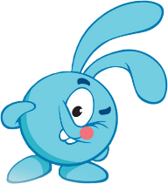
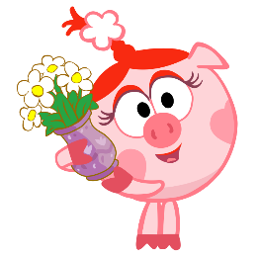
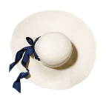
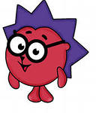

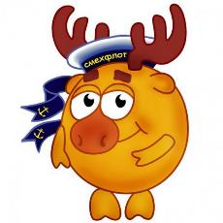



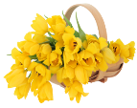
Посмотри внимательно, какие подарки преподнесли Нюше на день рождения друзья

Slide 4

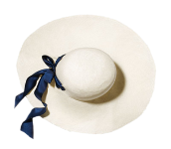
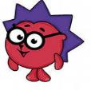
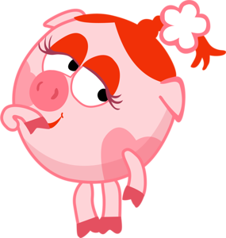



Помоги Нюше вспомнить, кто что подарил

Slide 5

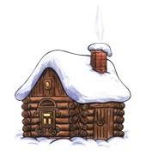


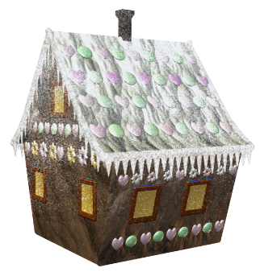
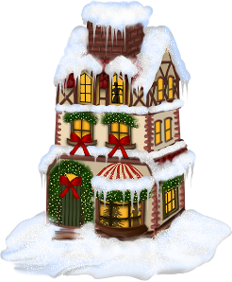

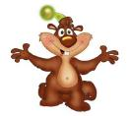
Постарайся запомнить, кто в каком домике живет

Slide 6



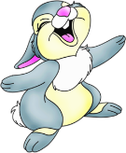

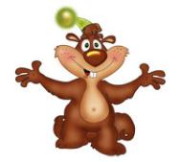
Вспомни, кто в каком домике живет

Slide 7





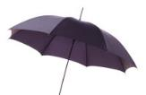
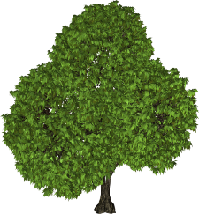

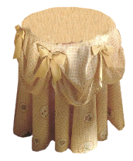



Рассмотри картинки, которые нарисовал Лунтик . Постарайся запомнить пару к каждой картинке

Slide 8


У Лунтика картинки перепутались. Попробуй вспомнить, какая пара была у каждой картинки

Slide 9
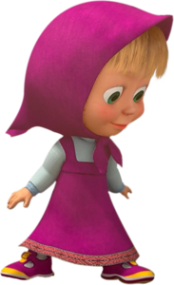





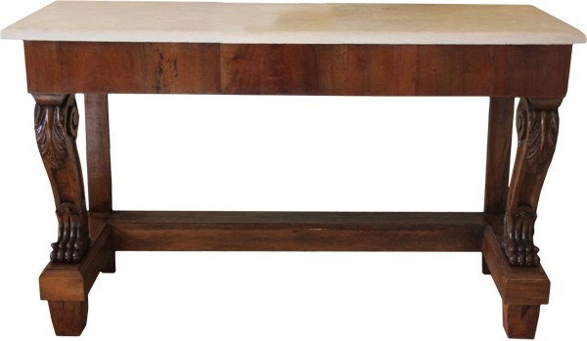
Посмотри внимательно, какие фрукты лежат на столе и запомни

Slide 10
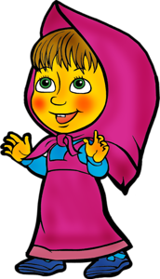
Помоги Машеньке разложить фрукты правильно

Slide 11
Источники картинок и использованной литературы
http://lenagold.ru/fon/clipart/s/sneg4.html
http://galerey-room.ru/?p=6499
http://lisyonok.ucoz.ru/load/5
http://kira-scrap.ru/dir/multjashki_nashi/masha_i_medved/424 (клипарт машеньки)
http://kira-scrap.ru/dir/multjashki_nashi/smeshariki/412 (клипарт смешарики)
http://galerey-room.ru/?cat=63&paged=2 (клипарт фрукты виноград, ананас)
http://by-anna.com/publ/rastenija/jagody_ovoshhi_frukty/216-4-2 (клипарт абрикосы, апельсины, вишня)
http://lenagold.ru/fon/clipart/s/stol7.html (клипарт стол)
http://by-anna.com/publ/rastenija/derevja_i_kustarniki/155 (клипарт дерево)
http://by-anna.com/publ/zhivotnyj_mir/babochki/147-2-2 (клипарт бабочка)
http://by-anna.com/publ/nuzhnye_veshhi/korzinki/200-7-2 ( клипарт корзинка)
http://by-anna.com/publ/damskie_shtuchki/zontiki/132-1-2 (клипарт зонт)
http://lisyonok.ucoz.ru/load/5-1-0-72 (клипарт шарики)
http://kira-scrap.ru/dir/dom/chajniki_i_chaschki/180-2-2 (клипарт чашки)
http://kira-scrap.ru/dir/jivotnie/drugie_pticy/272-2-2 (клипарт птички)
http://lenagold.ru/fon/clipart/d/dom2.html (домики)
http://kira-scrap.ru/dir/zabavnye_zveri/zabavn_zaychata/54-2-2 (зайчик)
http://kira-scrap.ru/dir/multjashki_nashi/drugie_nashi_multfilmy/421-5-2 (клипарт мишка)
http://kira-scrap.ru/dir/multyaschki_inostrannie/mikki_maus/49-2-2 (клипарт микки маус)
http://kira-scrap.ru/dir/raznoe/zhenskie_shtuchki/311 (шляпка)
http://kira-scrap.ru/dir/dom/technika/299 (клипарт телефон )
«Тренируем память. Рабочая тетрадь для детей 4-5 лет» Росмэн-пресс, 2002 г.
»

